Slide 1
Informatique de gestion avec Excel

Slide 2
Test logique
Le Test logique est le POINT DE DEPART pour un grand nombre de fonction dans Excel, mais aussi pour les mises en forme conditionnelles.
Mon stock est-il plus important qu’au début du mois?
Le prix de vente est-il plus faible qu’au début d’année ?
Mon CA est-il plus important que ceux de mes collègues ?
Un test logique permet de tester des valeurs.
Excel retournera alors la valeur :
VRAI si le test est correct
FAUX si le test n’est pas correct

Slide 3
Test logique
Pour réaliser un test logique on se sert des opérateurs suivants :
Voici des exemples de tests logiques :
Valeur | Réponse | Formule
8 | FAUX | =A2>10
5 | VRAI | =A3<=5
2 | FAUX | =A4<>2
7 | FAUX | =A5=""

Slide 4
Fonction SI
La fonction SI permet d’avoir un rendu plus professionnel et de personnaliser les tests.
La fonction SI se découpe en trois parties :
Le test Logique
Ce qu’on veut afficher quand le test est vrai
Ce qu’on veut afficher quand le test est faux
=SI(Test Logique; Si test est vrai; Si test est faux)

Slide 5
Fonction SI
Il est possible d’afficher du texte

Slide 6
Fonction SI
Il est également possible de réaliser des calculs ou d’utiliser une fonction

Slide 7
Fonction NB.SI
Dérivé de la fonction SI la fonction NB.SI détermine le nombre de cellules non vides répondant au critère défini à l’intérieur de la plage de cellules
=NB.SI(Plage de cellules; Critères)

Slide 8
Fonction NB.SI.ENS
La fonction NB.SI.ENS complète les lacunes de la fonction NB.SI en permettant de choisir plusieurs critères.
=NB.SI.ENS(Plage de cellules1; Critères1; Plage de cellules2; Critères2;…)

Slide 9
Mise en forme conditionnelle
Dans un tableau les valeurs sont amenées à varier en fonction des données saisies.
Si on met en forme manuellement il faut changer la mise en forme.
Saisir le tableau suivant et prévoir une formule de calcul pour la moyenne

Slide 10
Mise en forme conditionnelle
Il est donc plus pertinent d’utiliser la mise en forme conditionnelle qui va s’ajuster automatiquement en fonction des critères que vous lui indiquez.
Exemple : la plus petite note en rouge, la plus grande note en vert

Slide 11
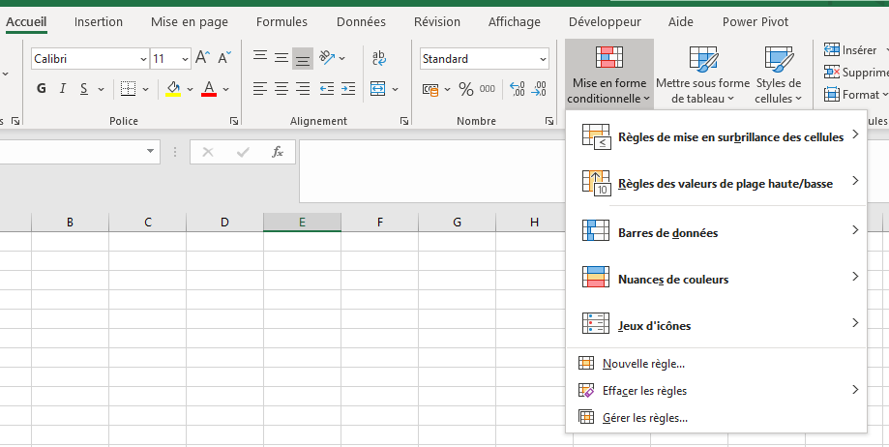
Mise en forme conditionnelle
Il existe de multiples possibilités de mise en forme conditionnelle.
Il est possible de personnaliser les critères mais également la mise en forme associée.

Slide 12
Fonction ET / OU
Pour faire un test qui reprend plusieurs colonnes du classeur il est possible d’enrichir le test logique avec les fonctions « ET » & « OU »
Une condition ET retournera VRAI
si et seulement si, tous les tests de la fonction sont vrais
=ET(condition1;condition2;condition3;…)
Une condition OU retournera VRAI
si une seule (ou plus) des conditions de la fonction est vraie
=OU(condition1;condition2;condition3;…)

Slide 13
Fonction SOMME.SI
La fonction SOMME.SI permet d’afficher une somme en tenant compte d’un critère.
=SOMME.SI(Plage de cellules; Critères; Plage de Calcul)

Slide 14
Fonction SOMME.SI.ENS
La fonction SOMME.SI.ENS complète la fonction SOMME.SI en permettant plusieurs critères.
=SOMME.SI.ENS(Plage de Calcul ;Plage de cellules1; Critères1; Plage de cellules2; Critères2;…)

Slide 15
Les différents critères

